Slide 1
Творческо-исследовательский проект: «Солёная история».

Slide 2
Участники проекта:
Старшая группа МАДОУ детский сад № 87 «Улыбка»

Slide 3
Проблема: Как вырастить кристалл?

Slide 4
Процесс выращивания кристалла: 1 этап.

Slide 5
2 этап.

Slide 6
3 этап.

Slide 7
И стали ждать чуда!!!

Slide 8
Что такое соль? И где она растёт?!!!

Slide 9
Как добывают соль?

Slide 10
Как было раньше…

Slide 11
А в на наше время…

Slide 12
Бассейный способ добычи соли.

Slide 13
Шахтный способ добычи соли.

Slide 14
Интересные факты о соли

Slide 15
Употребление соли в жарких странах.

Slide 16
Опыт с лягушкой.

Slide 17
Засолка овощей.

Slide 18
Сохранение мумий.

Slide 19
Жалование воинам.

Slide 20
Лёд и соль!

Slide 21
Обычай «угощения водяного»

Slide 22
Обычай «солить новорождённого».

Slide 23
Традиция русского народа -
встречать гостей хлебом с солью.

Slide 24
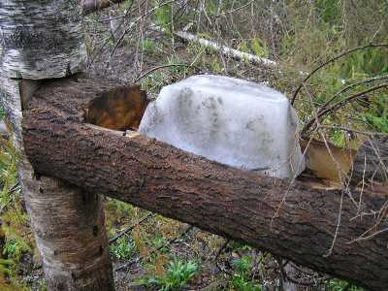
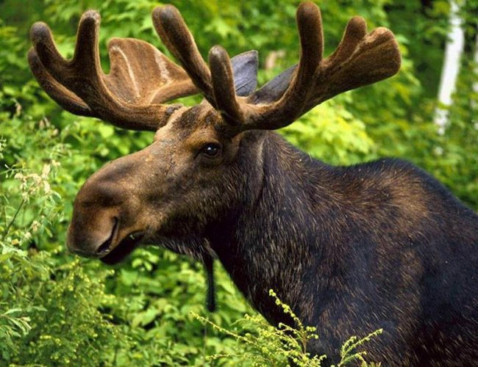
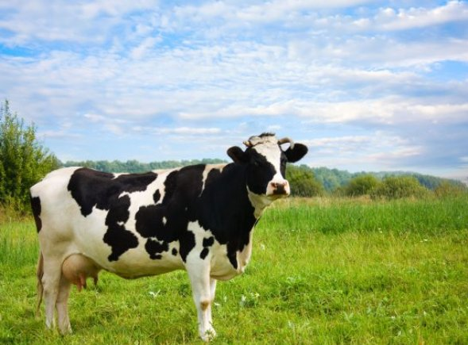
Животные и соль.

Slide 25
Пословицы о соли и их значение.
1. Без соли стол кривой.
Говорится тогда, когда к столу не подана соль.
2. Недосол на столе, а пересол на спине.
Недосоленное кушанье можно досолить, а за пересоленное только наказать.
3. Не солоно хлебавши.
В старые времена соль была очень дорога, поэтому ее ставили на стол поближе к почетным гостям. А остальные могли уйти не солоно хлебавши, потому что их не очень уважают в этом доме. Не добившись своего, не получив желаемого.

Slide 26
Опыты с солью.

Slide 27
1. Растворимость.
Соль.
Горох.

Slide 28
2. Эффект мёртвого моря.
Пресная вода.
Солёная вода.

Slide 29
3. Нетающий иней.

Slide 30
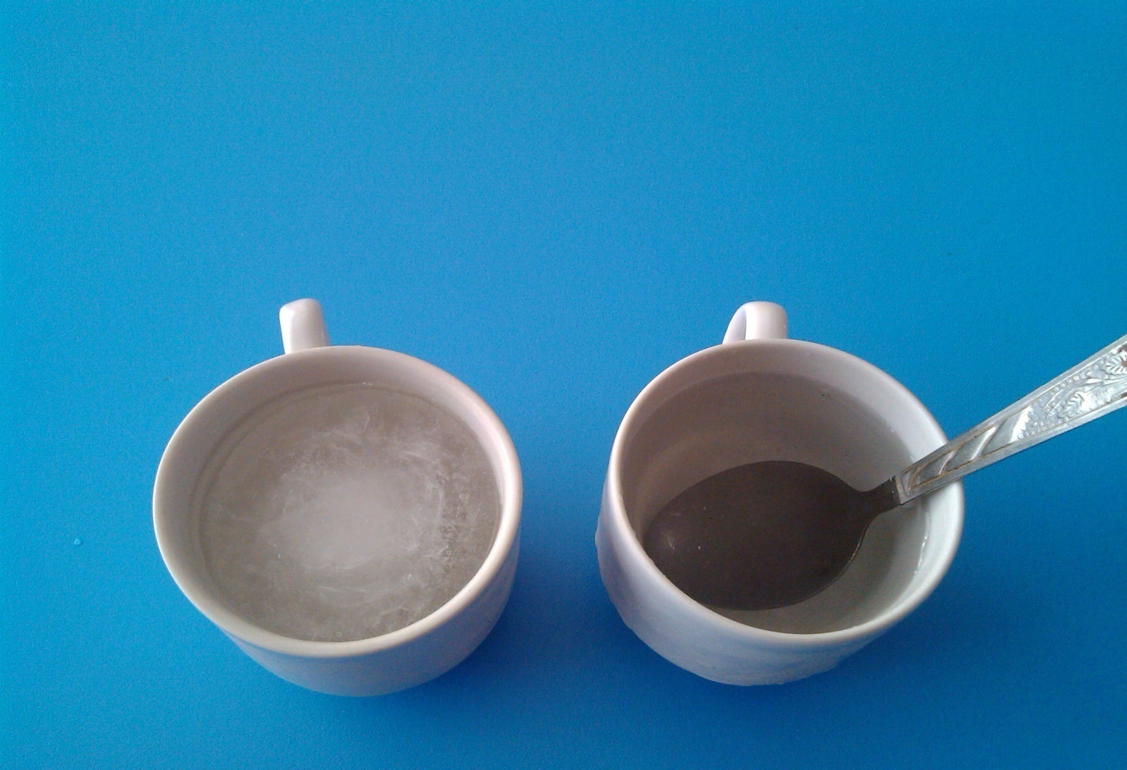
4. Замораживание воды:
Пресная.
Солёная.

Slide 31
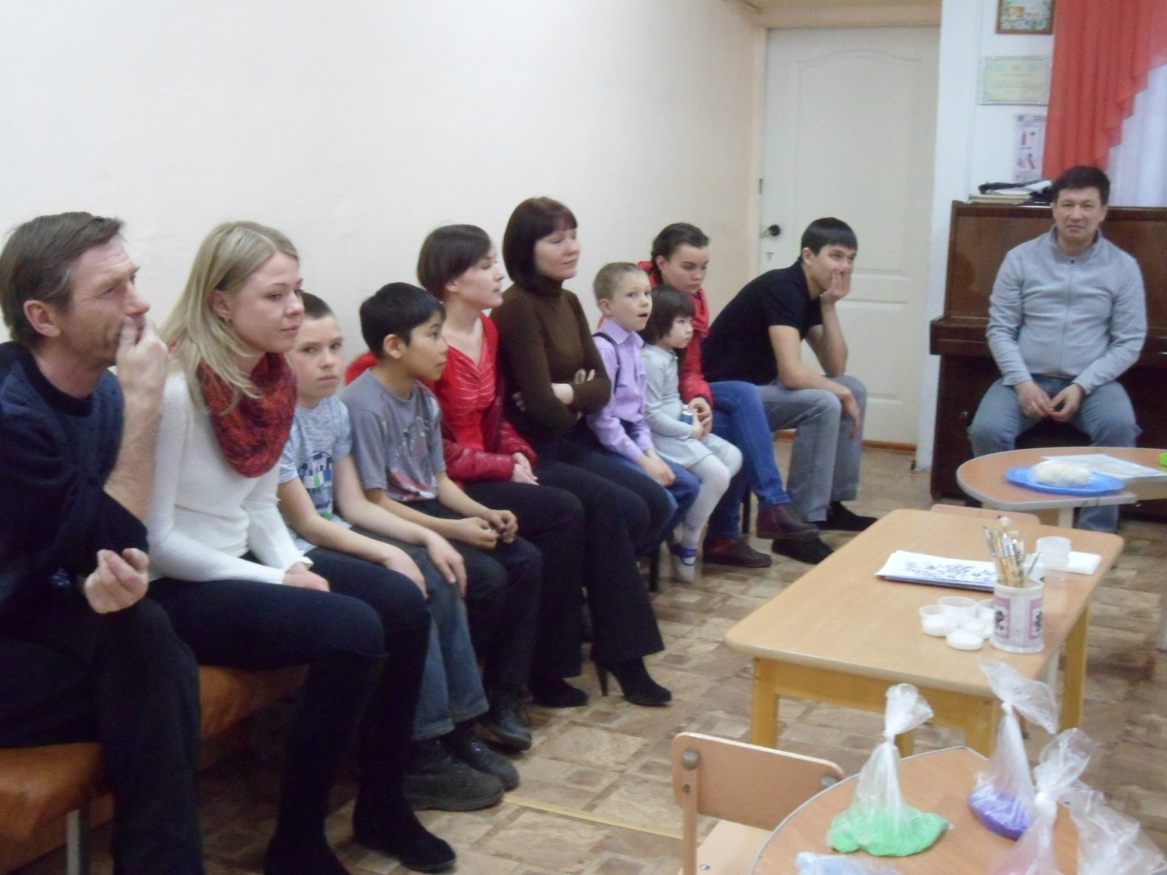
Родительский клуб.

Slide 32
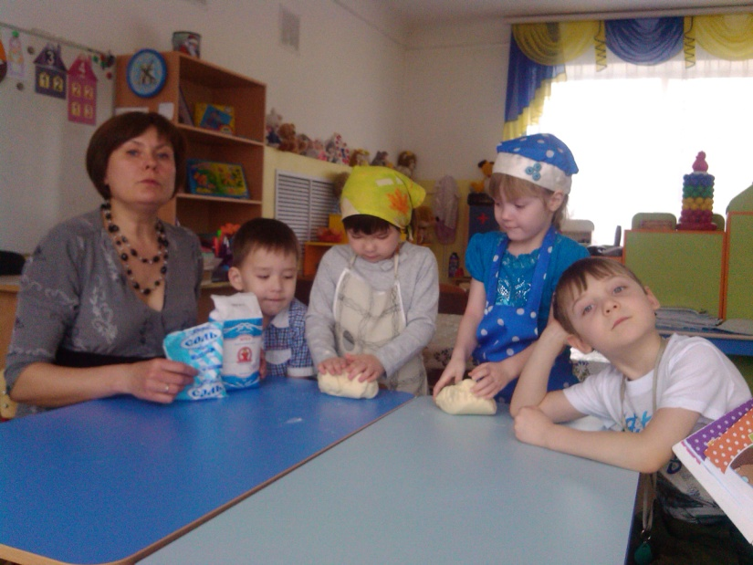
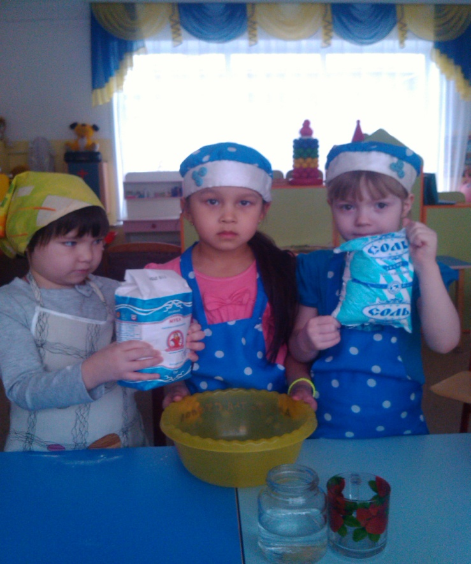
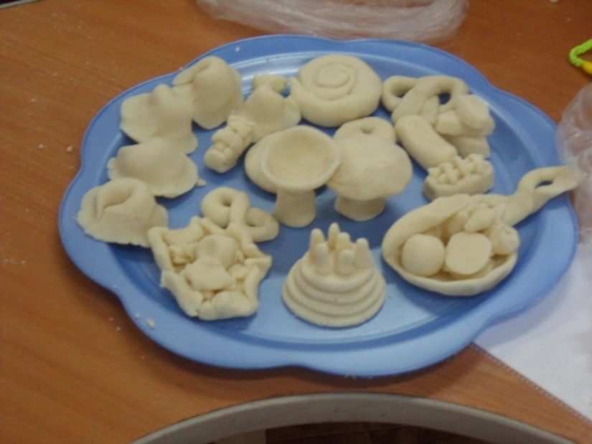
Приготовление солёного теста и поделок из него.

Slide 33
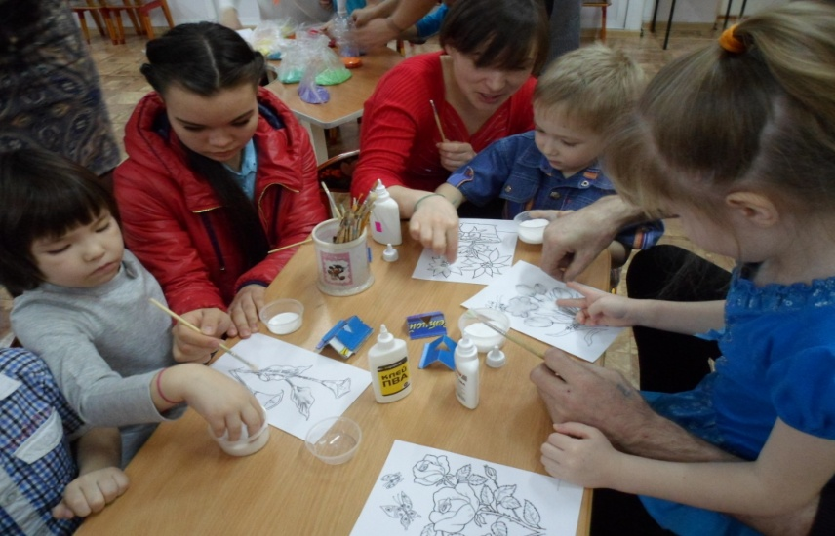
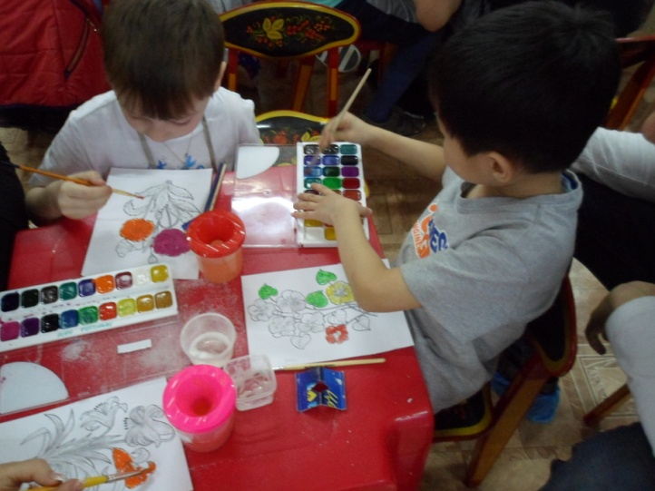
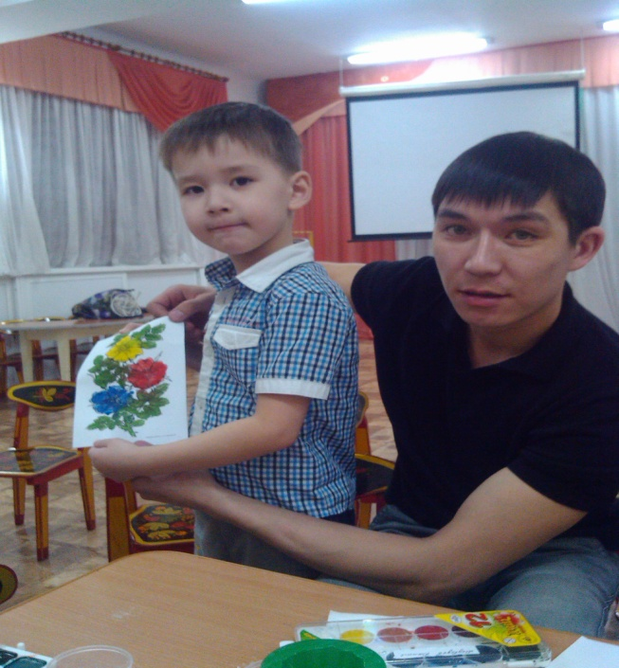
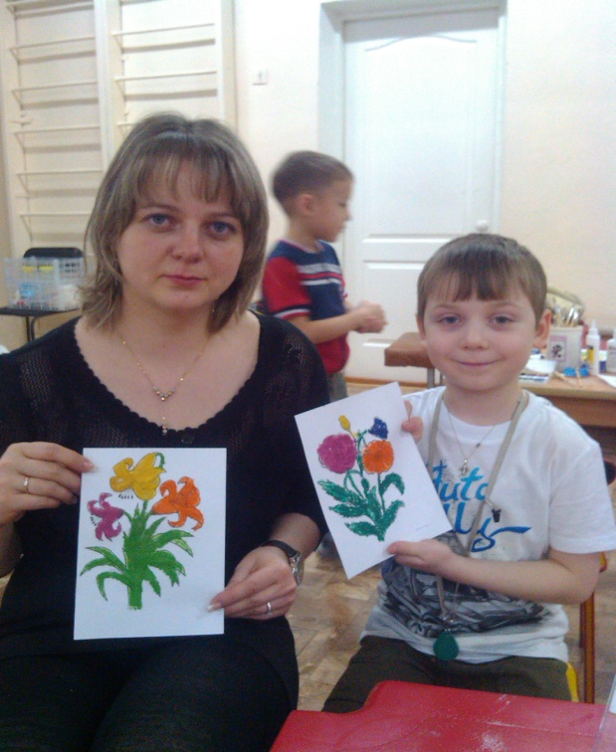
Рисование солью.

Slide 34
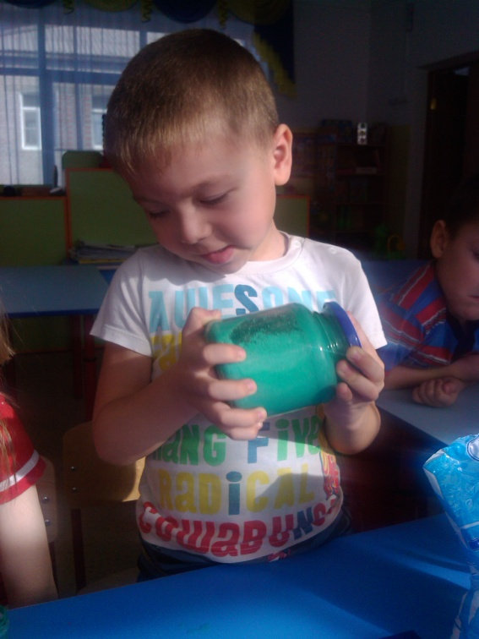
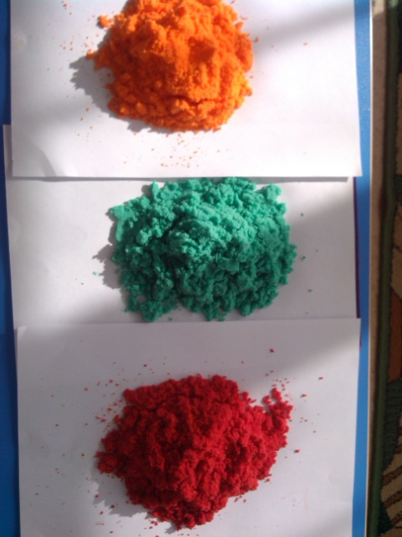
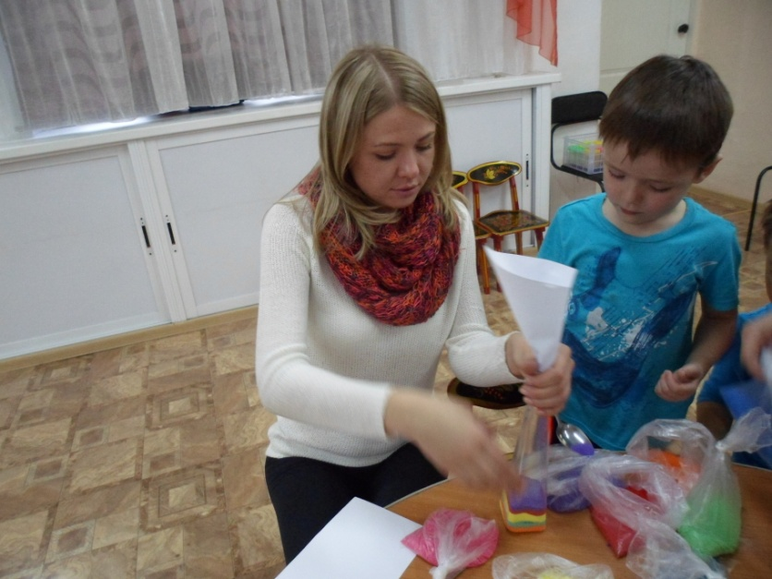
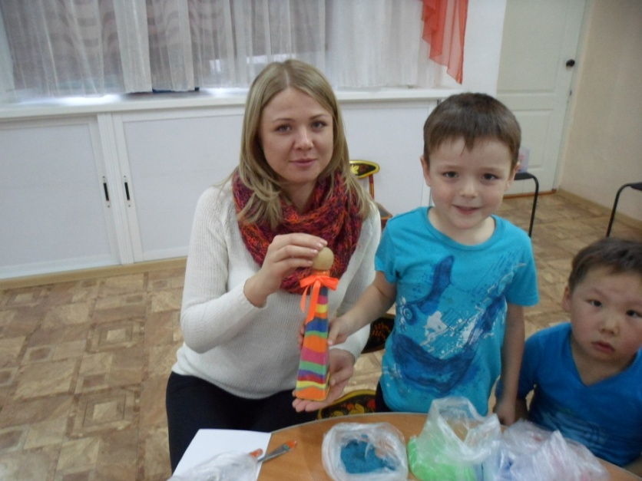
Бутылка с солью своими руками.

Slide 35
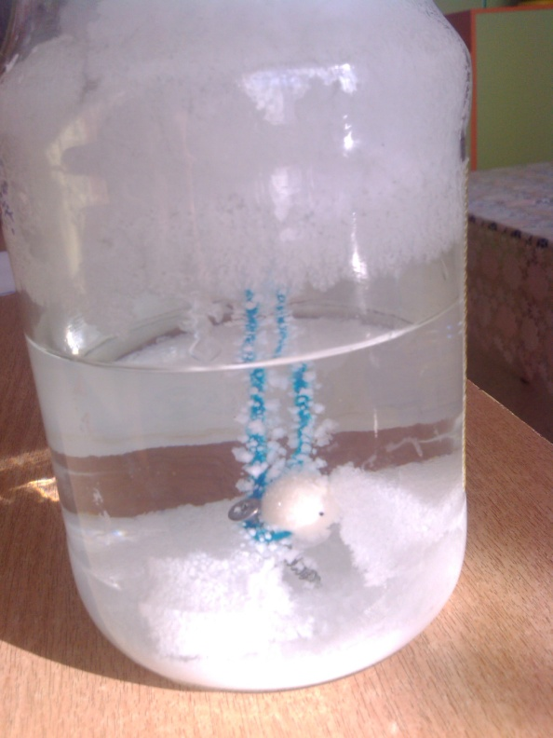
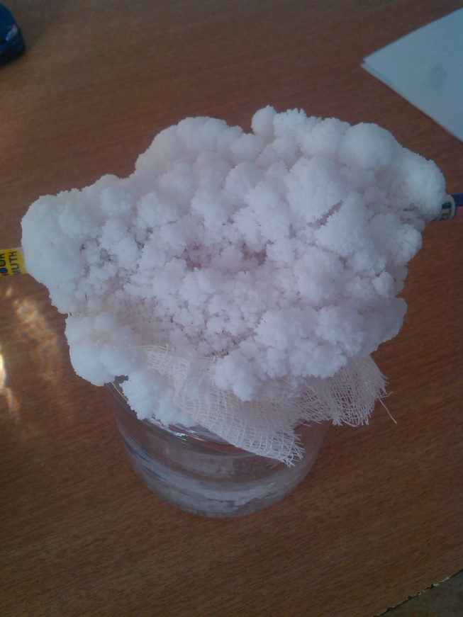
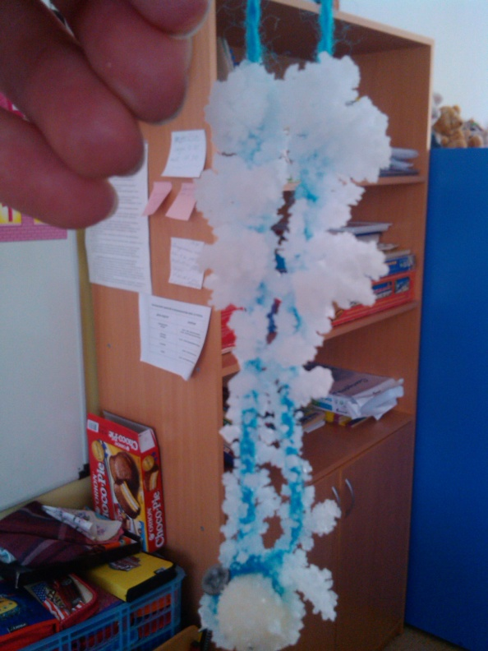
И чудо произошло!!!

Slide 36
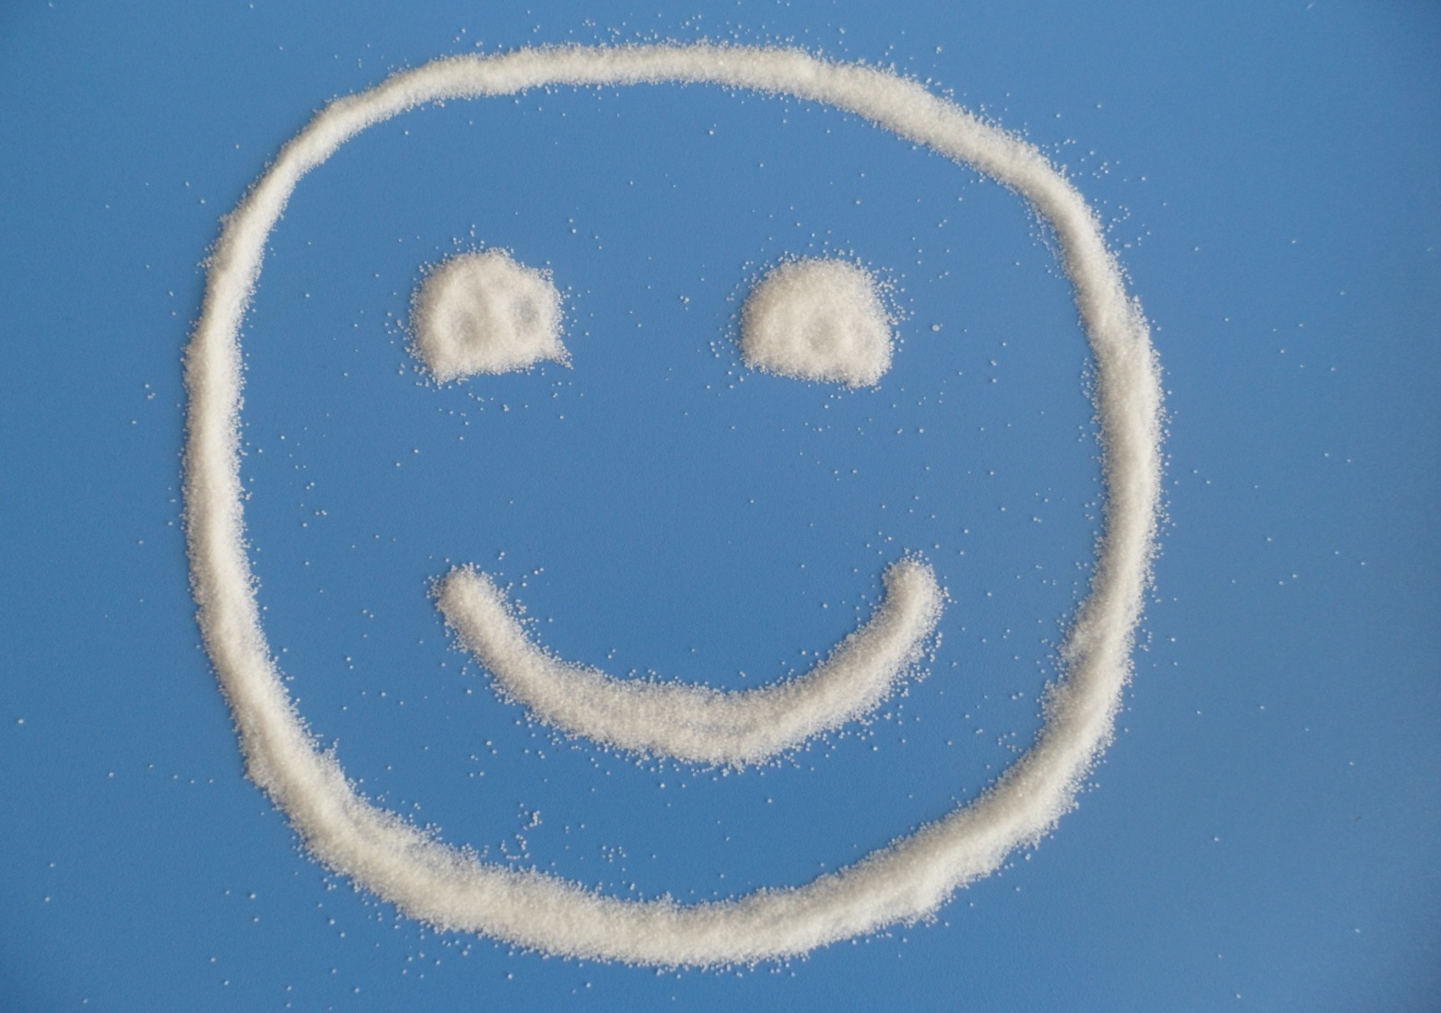
Спасибо за внимание!!!

